Slide 1
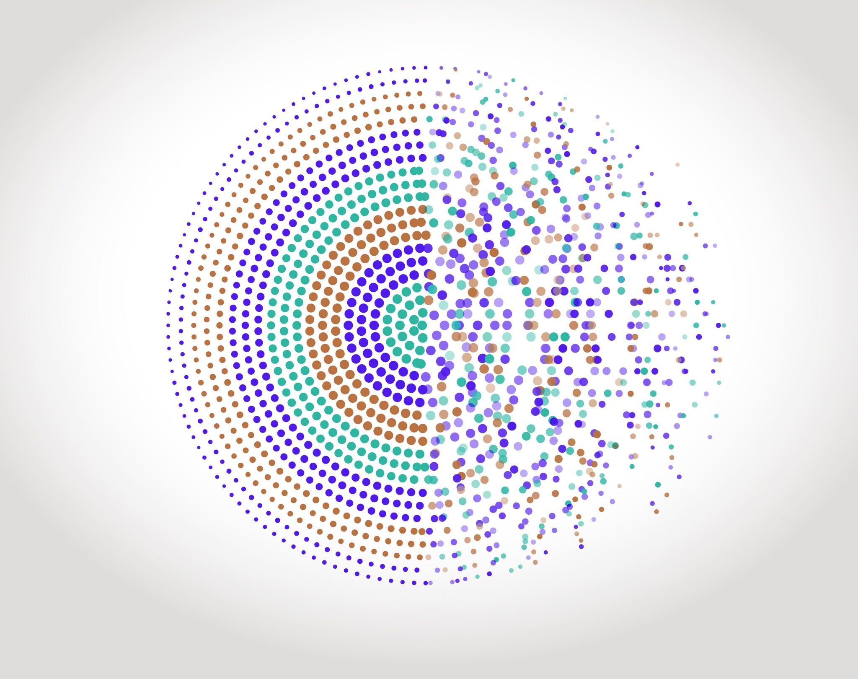


Approche par Compétences
Institut d’Optique
Julien VILLEMEJANE
https://tinyurl.com/APC-IOGS

Slide 2

Approche Par Compétences
L’APC a été mise en place au primaire (gommettes de couleur) et c’est un dispositif comparable qui est en cours de déploiement à l’IOGS
VRAI / FAUX
La Commission des Titres d’Ingénieur·e conditionne l’accréditation du diplôme à la mise en place de l’APC
VRAI / FAUX
Une compétence est un « savoir-agir complexe prenant appui sur la mobilisation et la combinaison efficaces d’une variété de ressources internes et externes à l’intérieur d’une famille de situations »
VRAI / FAUX

Slide 3
Approche Par Compétences
L’APC a été mise en place au primaire (gommettes de couleur) et c’est un dispositif comparable qui est en cours de déploiement à l’IOGS
VRAI / FAUX
Très différent dans l’enseignement supérieur / Compétences
La Commission des Titres d’Ingénieur·e conditionne l’accréditation du diplôme à la mise en place de l’APC
VRAI / FAUX
Injonction à la mise en place / Fiche RNCP
Une compétence est un « savoir-agir complexe prenant appui sur la mobilisation et la combinaison efficaces d’une variété de ressources internes et externes à l’intérieur d’une famille de situations »
VRAI / FAUX
Définition de Jacques Tardif, psychologue de l’éducation

Slide 4


APC en école d’ingénieur·e
Injonction à la mise en place depuis quelques années
Ensemble des écoles d’ingénieur·e
En cours de déploiement dans les universités
En France, puis vers d’autres pays francophones
Fiche RNCP : Répertoire National des Certifications Professionnelles

Slide 5
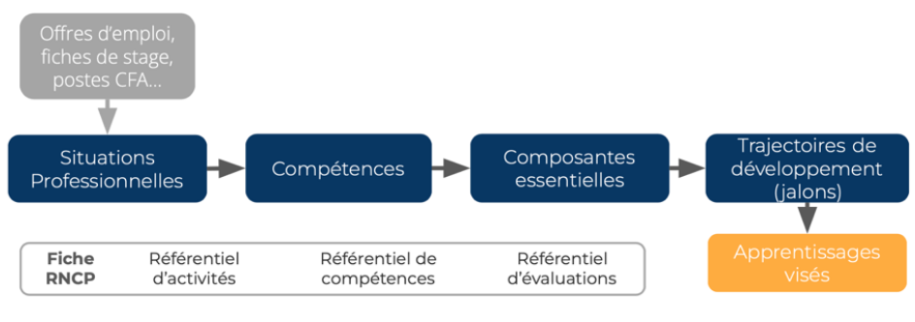
APC à SupOptique
Etape 1
Etape 2
Groupes de travail IOGS depuis Février 2022: tinyurl.com/APC-IOGS

Slide 6
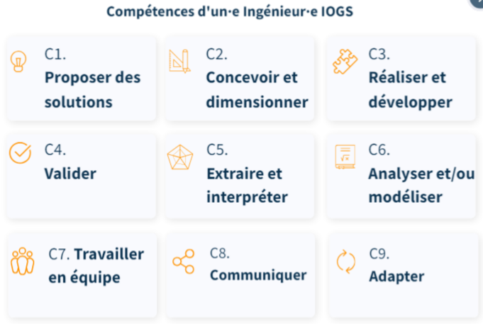
APC à SupOptique
Etape 1
https://view.genially.com/647ec8fdeb6716001716ddca
Groupes de travail IOGS depuis février 2022: tinyurl.com/APC-IOGS

Slide 7
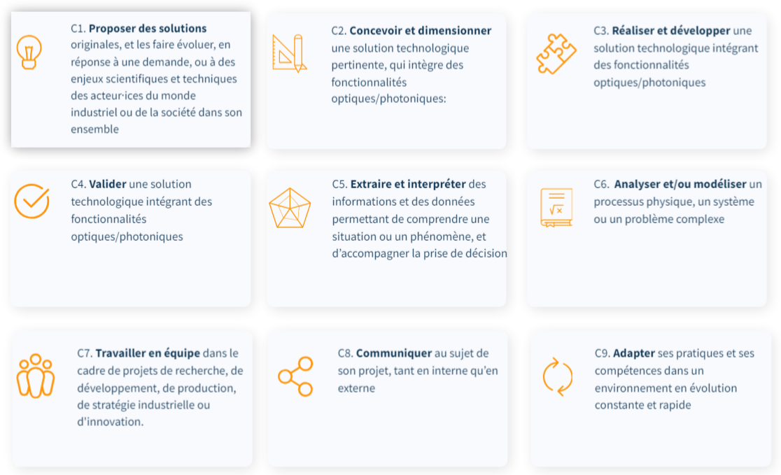
https://view.genially.com/647ec8fdeb6716001716ddca
Compétences

Slide 8
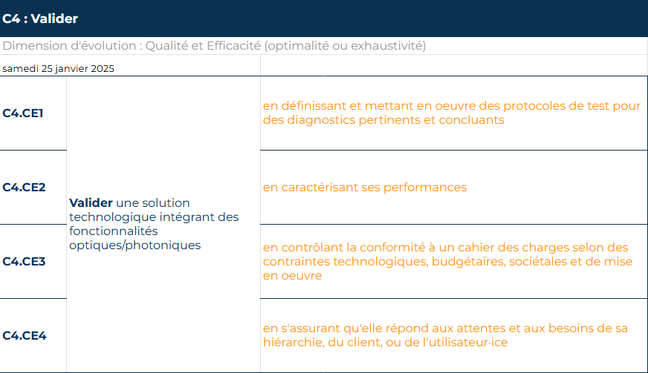
https://view.genially.com/647ec8fdeb6716001716ddca
Critères d’exigence

Slide 9
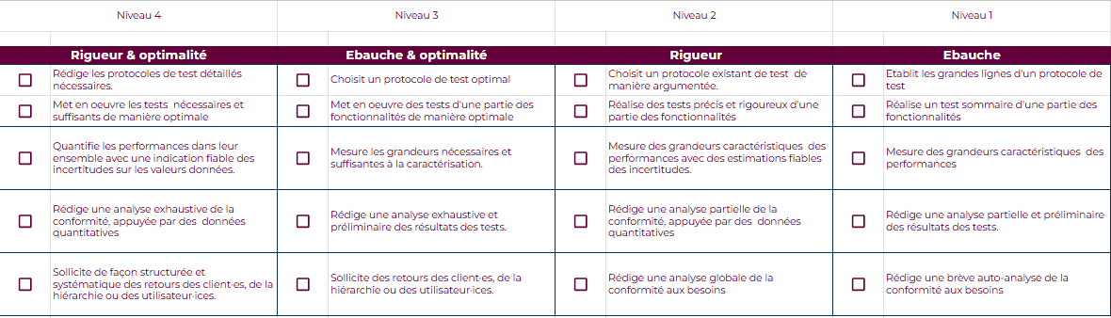
https://view.genially.com/647ec8fdeb6716001716ddca
Niveaux

Slide 10
APC à SupOptique
Etape 1
Etape 2
Tests
à petite échelle
Modules disciplinaires / Ressources
Modules intégratifs
Groupes de travail IOGS depuis février 2022: tinyurl.com/APC-IOGS

Slide 11
UE Interfaçage Numérique DISC
IntNum / Semestre 6 Institut d’Optique
Julien VILLEMEJANE

Slide 12

Interfaçage Numérique / S6-FISE
Travail en séance
Livrables
Validation UE
Suivre les sujets de TP/mini-projets
Utiliser une plateforme de travail collaboratif (Notion, Teams…)
Compte-rendu / Résultats
Suivi du travail
Documenter les tests réalisés pour valider les fonctionnalités mise en œuvre
Test individuel (environ 2h) sur les systèmes embarqués
DISC Document Individuel de Suivi de Compétences
Diaporama commenté
Être présent·es et actif·ves à toutes les séances de TD et de TP
Fournir l’ensemble des livrables
Valider une solution technologique
DISC
Travailler en équipe

Slide 13


Approche par Compétences
DISC
Format : Diaporama commenté
+ lieu de stockage de l’ensemble des preuves
DISC
Document Individuel de Suivi des Compétences
Revendiquer un niveau de compétences
Accumuler des preuves (liens vers les preuves)
Séance « APC » et DISC (TD)
Séances de présentation (TD)
Groupe 1 - 19 février 2025
Présentation d’une ébauche de votre DISC
Groupe 2 - 30 janvier 2025
Groupe 3 - 13 février 2025
Groupe 4 - 19 février 2025
Groupe 5 - 12 février 2025
Version finale sur eCampus / Individuel !
26 mai 2025

Slide 14
Approche par Compétences
DISC
DISC
Exemple en 2A Palaiseau
Document Individuel de Suivi des Compétences
Revendiquer un niveau de compétences
Accumuler des preuves (liens vers les preuves)
Projets DEPHi
Développement Expérimental en Photonique Ingénieuse
Par équipe de 4 étudiant·es
Livrable sous forme d’un document regroupant les preuves (ou liens vers)

Slide 15
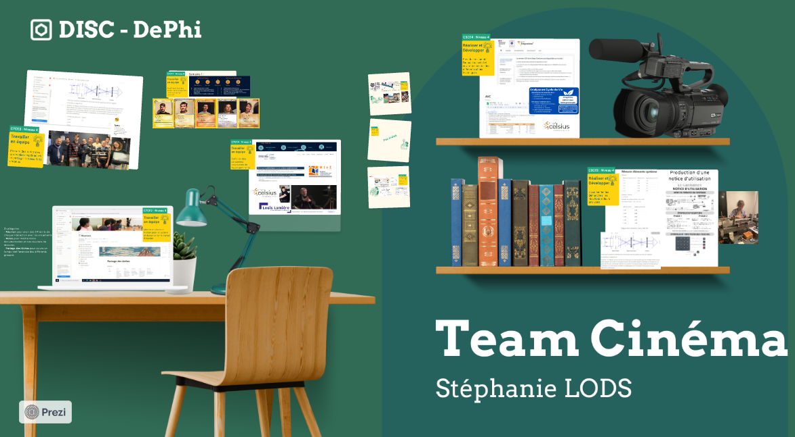
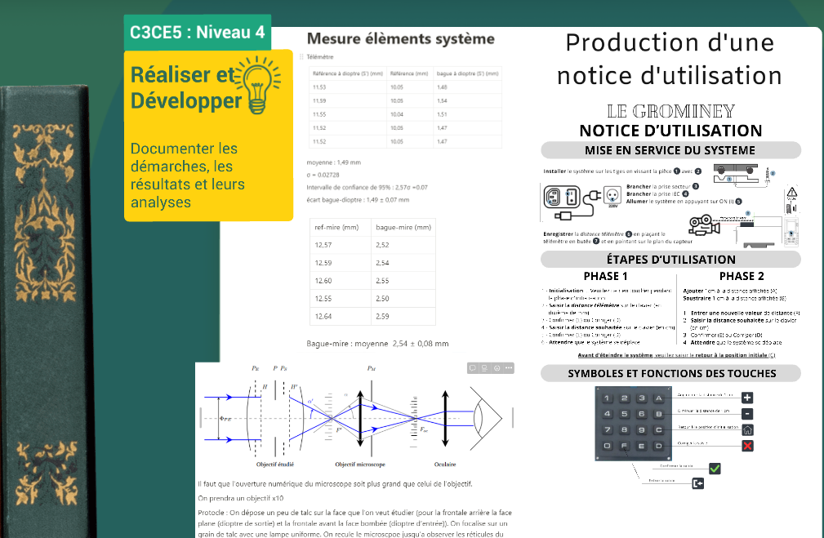

Slide 16
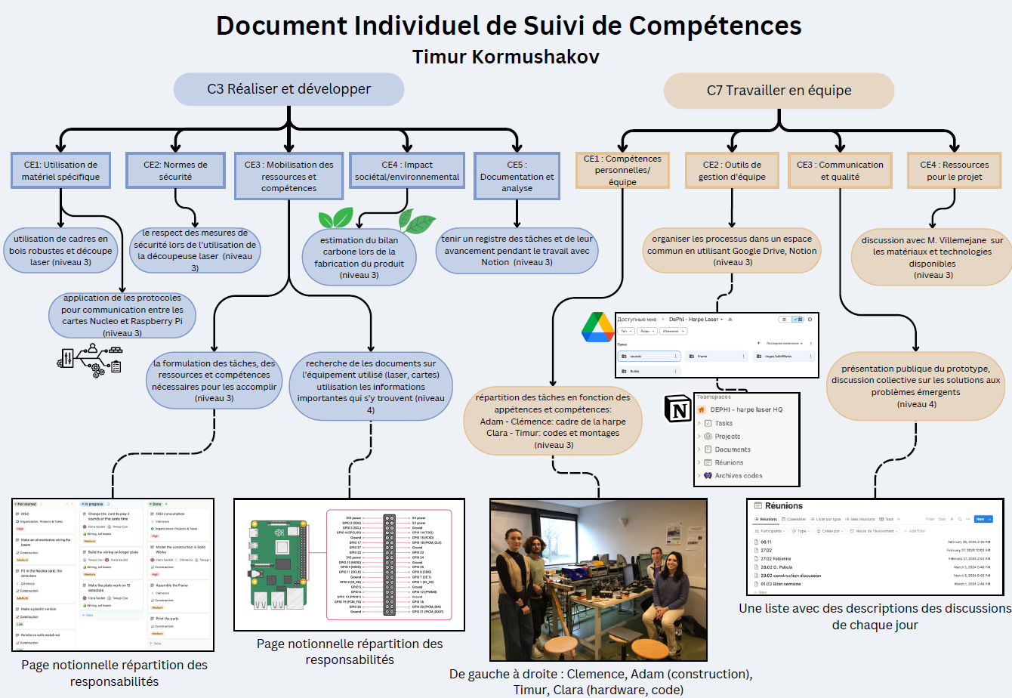

Slide 17
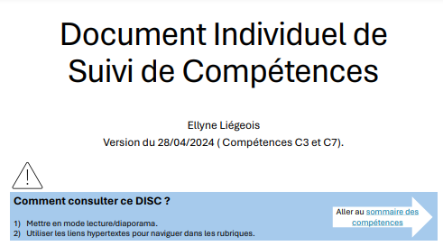
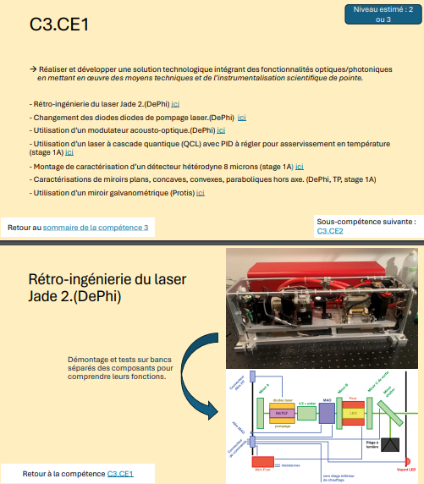
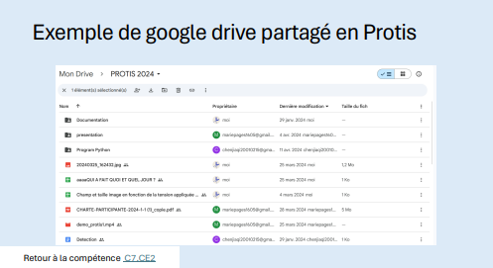

Slide 18
UE Interfaçage Numérique
IntNum / Semestre 6 Institut d’Optique
Julien VILLEMEJANE

Slide 19
Interfaçage Numérique / S6-FISE
Valider une solution technologique
intégrant des fonctionnalités optiques/photoniques

Slide 20
Interfaçage Numérique / S6-FISE
Valider une solution technologique
intégrant des fonctionnalités optiques/photoniques
Niveau 1
établir les grandes lignes d'un protocole de test
réaliser un test sommaire d'une partie des fonctionnalités
mesurer des grandeurs caractéristiques des performances
rédiger une analyse partielle et préliminaire des résultats des tests
rédiger une brève auto-analyse de la conformité aux besoins

Slide 21
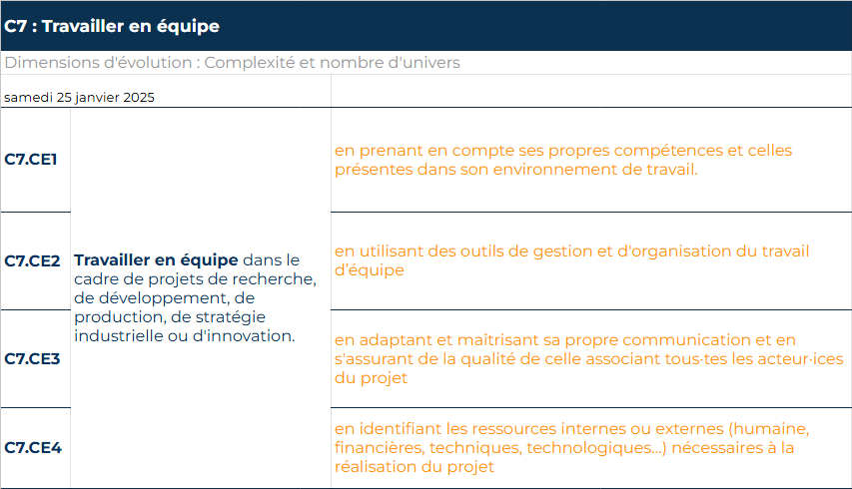
Interfaçage Numérique / S6-FISE
Travailler en équipe dans le cadre de projets de recherche, de développement, de production, de stratégie industrielle ou d'innovation

Slide 22
Interfaçage Numérique / S6-FISE
Travailler en équipe dans le cadre de projets de recherche, de développement, de production, de stratégie industrielle ou d'innovation
Niveau 1
établir une liste des savoir-faire personnels (déjà acquis ou à acquérir) utiles à un projet collectif
paramétrer la structure d'organisation du travail d'équipe
prendre en main les outils pour la mettre en oeuvre rapidement
participer à la rédaction collective de compte-rendus ou de rapports internes
solliciter des personnes ressources de façon pertinente

Slide 23
Etude de cas
IntNum / Semestre 6 Institut d’Optique
Julien VILLEMEJANE

Slide 24
Valider une solution technologique
Valider une solution technologique
intégrant des fonctionnalités optiques/photoniques
CAS 1
Soit un système embarqué qui acquiert des données analogiques et en fait un traitement avant de les transmettre, à intervalle régulier
T
Points à valider
- Validation de la périodicité
Acquisition
- Fréquence maximale d’acquisition
Traitement + Transmission

Slide 25
Valider une solution technologique
Valider une solution technologique
intégrant des fonctionnalités optiques/photoniques
CAS 2
Vous avez développé un algorithme de traitement d’images permettant d’isoler des pièces d’une certaines formes pour un client.

Slide 26
Valider une solution technologique
Valider une solution technologique
intégrant des fonctionnalités optiques/photoniques
CAS 3
Un client vous a demander de concevoir un robot qui doit faire un trajet de 10km en moins d’une heure, en embarquant un système de mesures et d’acquisition de 2kg.

Slide 27
Valider une solution technologique
Valider une solution technologique
intégrant des fonctionnalités optiques/photoniques
CAS 4
Un système de détection d’objet associé à un algorithme vous a été fourni par un sous-traitant et vous devez valider que l’ensemble permette bien d’éliminer des objets dont la taille est inférieure à une certaine valeur.

